Slide 1




Человек в космосе
Высадка на луну.
Маленький шаг для пиарщика,
большой скачок для eSports.
Иван Живица

Slide 2


Спорт (от старофранц. desport — «игра», «развлечение») - организованная по определённым правилам деятельность людей, состоящая в сопоставлении их физических или интеллектуальных способностей, а также подготовка к этой деятельности и межличностные отношения, возникающие в её процессе.

Slide 3

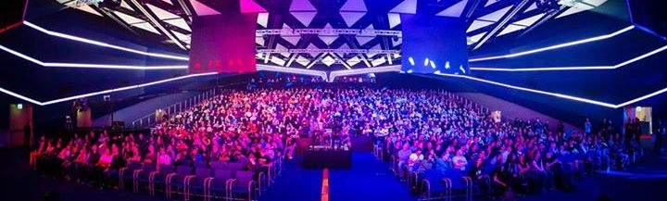
800+ турниров
19 000 команд по всему миру
48 ТОП команд получают зарплату
26 млн $ - инвестиции WG (2013 - 2016)
WORLD OF TANKS (PC) > WG ESPORTS > WARGAMING.NET LEAGUE

Slide 4
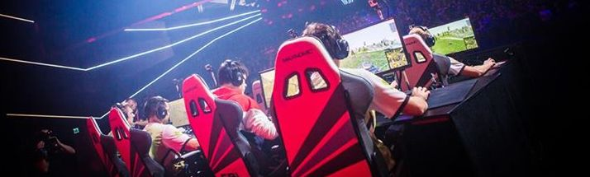
Карьерный путь – через 6 месяцев игрок может попасть в Gold Series
Карьерная платформа – возможность зарабатывать на своем контенте
Участие в создании будущего eSports вместе с разработчиками WG
WORLD OF TANKS (PC) > WG ESPORTS > WARGAMING.NET LEAGUE

Slide 5
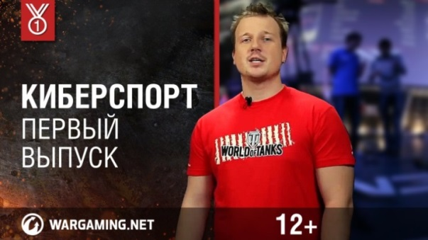
WG eSports разделы на ТОП игровых ресурсах с выносом на главную
WG eSports ивенты привлекают внимание игровых ресурсов
Малый рост интереса со стороны читателей
В ПОГОНЕ ЗА ГЕЙМЕРАМИ ИЛИ ПЕРВАЯ ЭКСПЕДИЦИЯ

Slide 6
Выйти на новые информационные площадки (TV, sport & Lifestyle)
С позиционировать «танковый» eSports в качестве лидера в СНГ
Повысить интерес и лояльность к eSports контенту
Вывести лидеров мнений по теме eSports от лица Wargaming
Создание публикаций «cтолпов»
eSports = Sport
ЗАДАЧИ ПО РАБОТЕ СО СМИ НА 2015 ГОД

Slide 7
Выстраивание продуктивных отношений с информационными редакциями
Помощь журналистам в создании контента высокого качества
Поиск «общих» интересов в рамках освещения мероприятий
«Проверка» аудитории ресурсов
СПОСОБЫ ВЫПОЛНЕНИЯ ЗАДАЧ

Slide 8
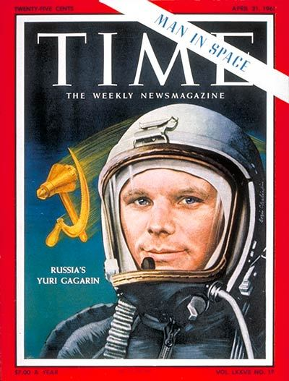
А ПОЧЕМУ БЫ И НЕТ?..

Slide 9































31
Медиа
3
Cтраны
Final III season Wargaming.net League
Minsk, 2015
TV
General Interest
Lifestyle \ IT
Sport
Gaming
100+ ПУБЛИКАЦИЙ

Slide 10
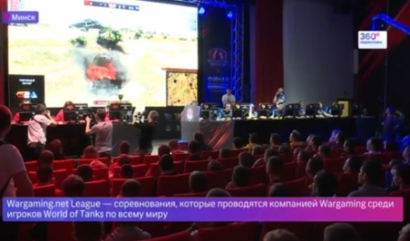
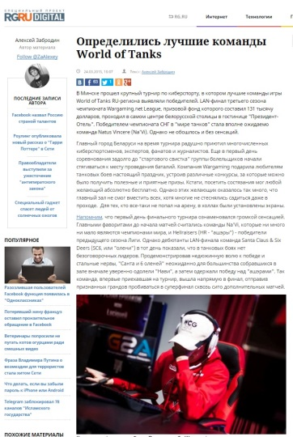
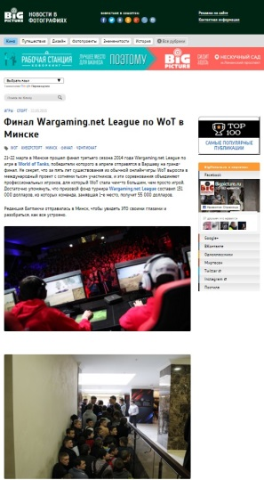
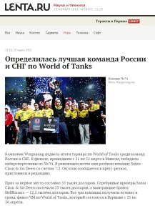
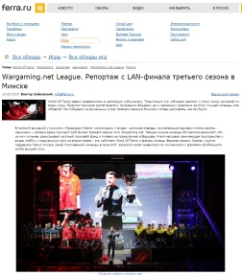
ЛУЧШИЕ ПУБЛИКАЦИИ

Slide 11
Медиа присутствие
Рост 113 %
Публикации
Рост 175 %
АНАЛИТИКА

Slide 12




















59
Медиа
4
Cтраны
Grand Final
Wargaming.net League
Warsaw, 2015
TV/Radio
General Interest
Lifestyle \ IT
Sport
Gaming
190+ ПУБЛИКАЦИЙ

Slide 13
Медиа присутствие
Рост 7 %
Публикации
Рост 309 %
АНАЛИТИКА

Slide 14
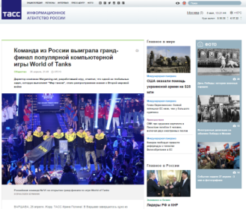
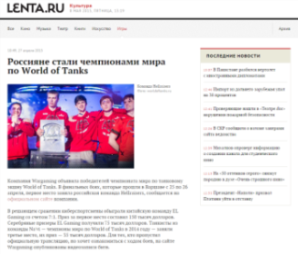
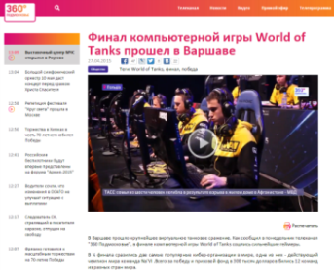
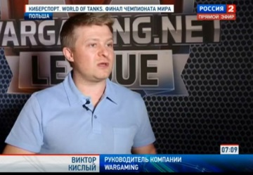
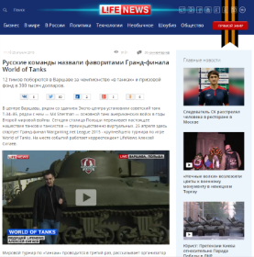
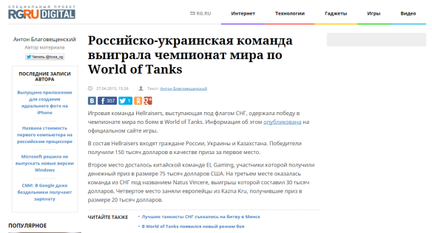
ЛУЧШИЕ ПУБЛИКАЦИИ

Slide 15






23
Медиа
3
Cтраны
Continental Rumble Poznan, 2015
TV
General Interest
Lifestyle \ IT
Sport
Gaming
50+ ПУБЛИКАЦИЙ

Slide 16
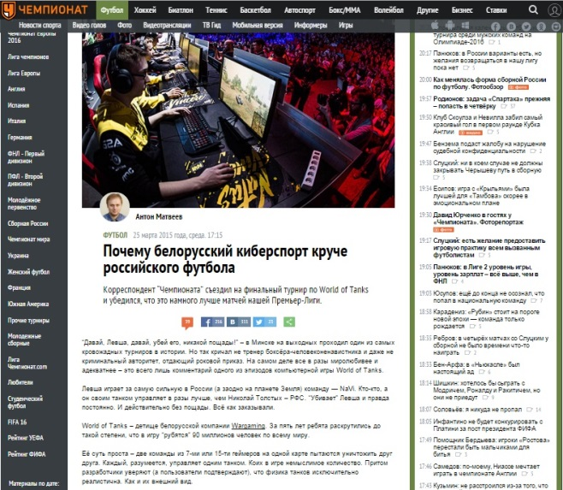
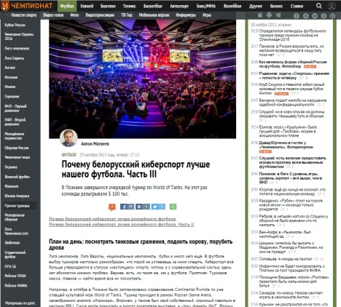
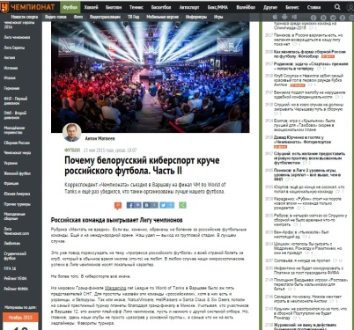
ПОЧЕМУ У WG ESPORTS ЕСТЬ БУДУЩЕЕ?

Slide 17
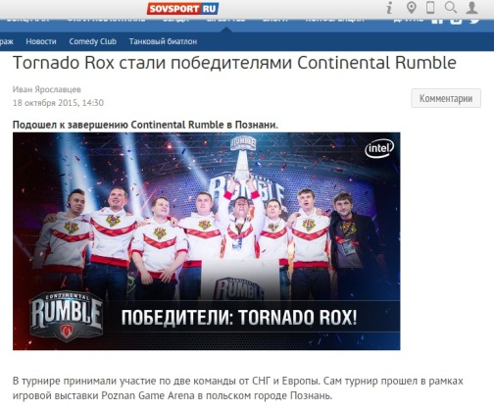

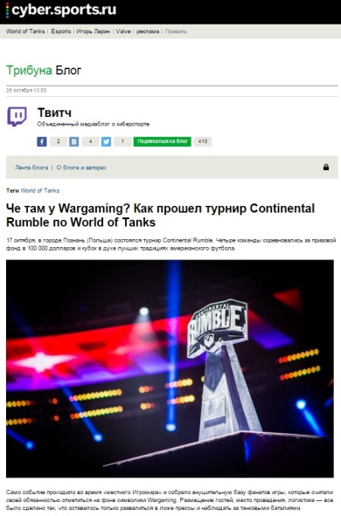
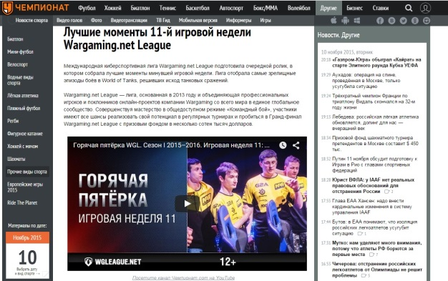
ТРЕНД ГОДА: ESPORTS РАЗДЕЛЫ НА СПОРТИВНЫХ РЕСУРСАХ

Slide 18
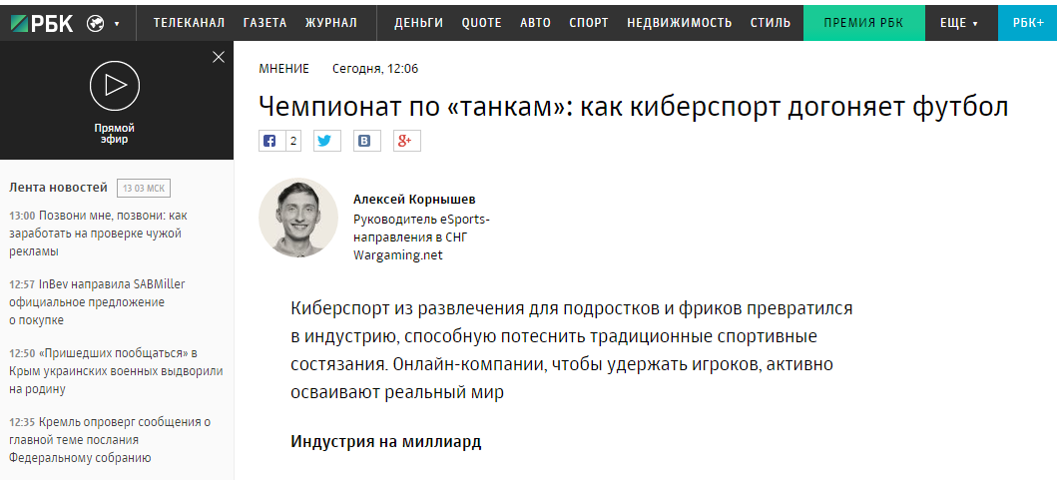
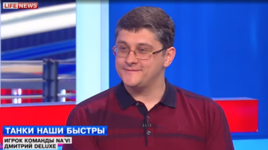
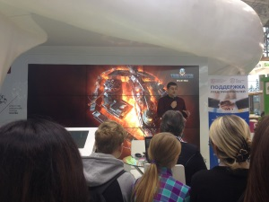
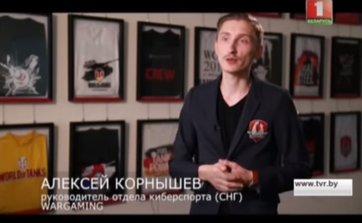
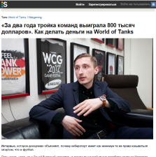
ЛИДЕРЫ МНЕНИЙ

Slide 19
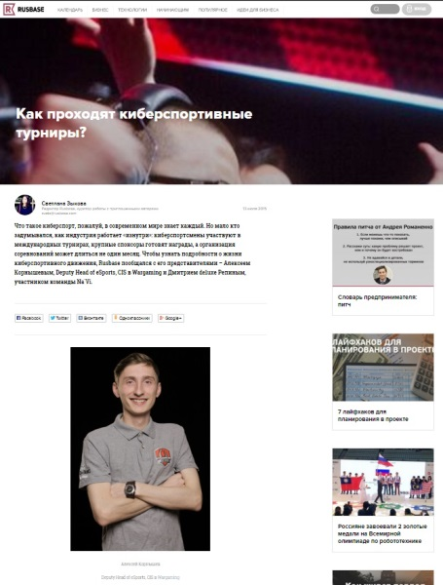
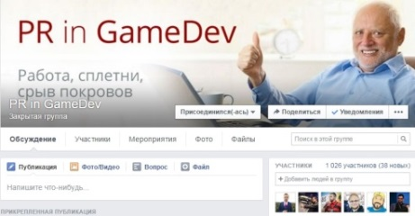
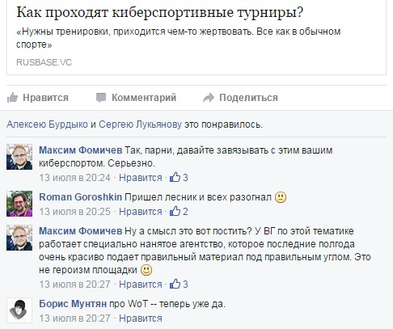
ВАША РАБОТА БУДЕТ ЗАМЕЧЕНА

Slide 20
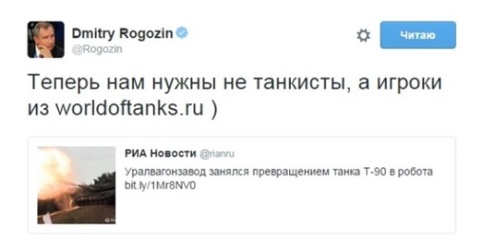
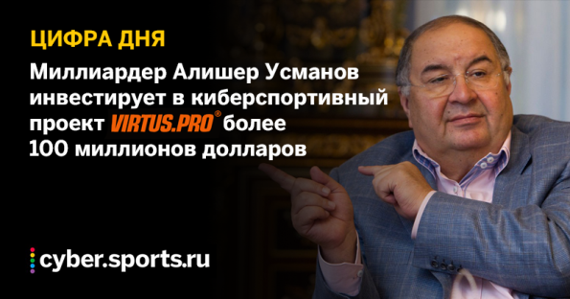
4 года PR Wargaming
1 год PR Wargaming.net League
ВАША РАБОТА БУДЕТ ЗАМЕЧЕНА

Slide 21
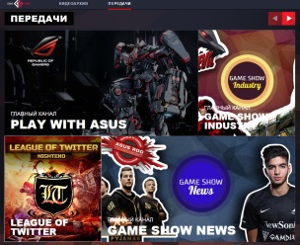


Скоро запустится круглосуточный телеканал «Game Show»
Финал Чемпионата по LoL транслировался на телеканале 2х2
«Минск-Арена» примет финальный турнир по Dota 2, СS:GO
ВАША РАБОТА БУДЕТ ЗАМЕЧЕНА

Slide 22

СМИ и телеканалы уловили тренд и готовы работать с eSports новостями
Важно быть «рядом», когда eSports «выйдет на орбиту»
Больше инициативы и индивидуального внимания к коллегам
ВЫВОДЫ ПО РАБОТЕ С МАСС МЕДИА

Slide 23
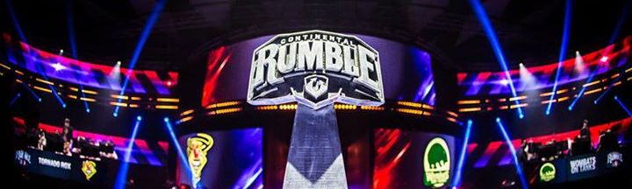
eSports нуждается в профессиональных менеджерах
eSports должен приносить удовольствие от просмотра (шоу)
eSports должен стать доступным и понятным
ВЫВОДЫ ДЛЯ РАЗРАБОТЧИКОВ И СПОРТИВНЫХ ОРГАНИЗАЦИЙ

Slide 24
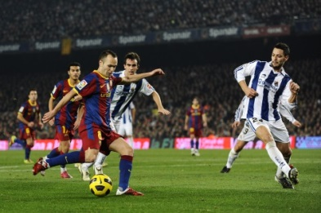
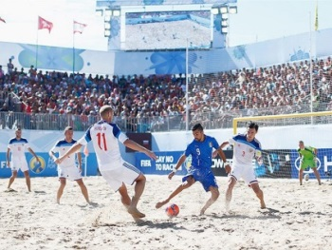
World of Tanks
eSports World of Tanks
Россия - чемпион мира по пляжному футболу (2011, 2013), но об этом кроме фанатов мало кто знает.
NAVI – треxкратный чемпион мира по World of Tanks, но об этом кроме фанатов мало кто знает.
КУЛЬТУРА ESPORTS НЕ ОПРЕДЕЛЕНА, ДАВАЙТЕ ЕЕ ФОРМИРОВАТЬ

Slide 25

